Slide 1
Krīzes komunikācija
Kristīne Tjarve,
18.05.2017

Slide 2


Slide 3
Kas ir krīze?
- notikums vai notikumu sērija, kas apdraud organizācijas reputāciju
nopietns incidents, kas var radīt negatīvu publicitāti
Krīzei nav skaidru robežu

Slide 4
Raksturīgs krīzes situācijai
Organizācija nokļūst mediju un citu ārējo mērķauditoriju uzmanības centrā
Sabiedrībā būtiski pieaug nepieciešamība pēc informācijas
Publicitāte ir daudz lielāka, ja:
  tas attiecas/ var attiekties uz ikvienu
  tas ir tuvu dzīvesvietai
Pieaug baumu apjoms
Cilvēki sāk meklēt vainīgo – kāds ir vainīgs/ jāvaino
Rodas varoņi un antivaroņi
Pieaug neverbālās informācijas nozīme (kā uzvedās/ izskatās uzņēmuma pārstāvji)
Situācija var attīstīties neprognozējami
Sāk pievērst uzmanību arī citiem organizācijas “grēkiem”

Slide 5


Vēl par krīzi
Krīzes nav bieža parādība
Nekad nebūsi tai pilnīgi gatavs

Slide 6
Īsumā par krīzi
Krīzei ir 3 pamata īpašības:
pārsteidz
apdraud
pieprasa tūlītēju rīcību

Slide 7
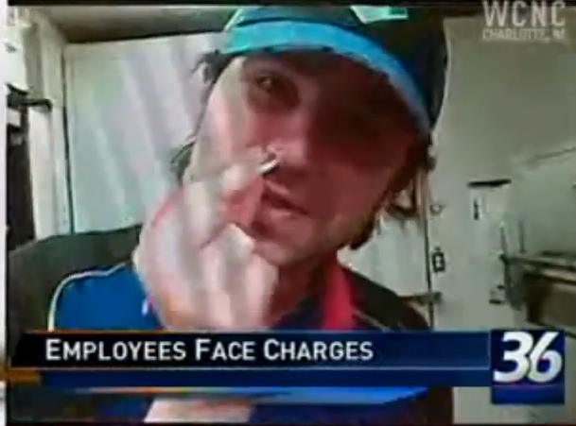
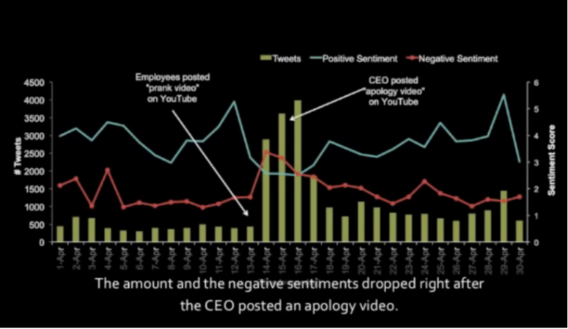
Kādēļ jākomunicē?
Domino Pica (ASV) case, 2009, US
https://www.youtube.com/watch?v=OhBmWxQpedI

Slide 8
Ko darīt?

Slide 9
Izvērtēt riskus
Izveidot krīzes vadības komunikācijas grupas
Plānveidīga un koordinēta komunikācija

Slide 10
Risks vai krīze
Risks – negatīva notikuma prognozēta iespējamība vai varbūtība
Krīzes situāciju var radīt kāda negatīva notikuma izraisītās sekas un ar to saistītā negatīvā publicitāte
Krīze ir pavērsiena punkts, kurā organizācijai vai nu izdodas pārvarēt grūtības, vai arī tā nonāk vēl lielākās grūtībās

Slide 11
Risku matrica
Riska nosaukums | Iespējamība, ka šis risks iestāsies | Ietekme uz uzņēmumu | Rezultātu summa (iespējamība + ietekme) | Riska mazināšanas pasākumi
1. ……
2. ……
3. ……

Slide 12
Kad nekas cits vairs nepalīdz, izlasi instrukciju!
Jeb kāpēc nepieciešams plāns?
Notes:
Definē krīzes situācijas; ietekmes auditorijas; apzina mūsu stiprās un vājās vietas; palīdz nepazaudēt galvenos vēstījumus, kas ir svarīgi reputācijai; palīdz sagatavoties iepriekš; ietaupa laiku un uzlabo komunikācijas efektivitāti. Organizē mūs.

Slide 13
Kas būs nepieciešams, lai risinātu krīzes situāciju?
Precīzs rīcības plāns
Vienota informatīvā platforma
Pārbaudīti komunikācijas kanāli
Rīcībspējīga komanda, kam deleģētas noteiktas pilnvaras:
  Profesionāļi, kuri ir atbrīvoti no citiem pienākumiem
  Sadarbība ar juristiem
  Jo lielāka ir krīze/ problēma (jo lielāku sabiedrības daļu skar), jo augstāka līmeņa pārstāvim jārunā publiski
  Bet atceramies, ka ierindas darbinieki arī neklusē

Slide 14
Kam jābūt krīzes plānā
Definētas situācijas, kurās komunikācija ir obligāta
Krīzes vadības komanda un atbildības
Runas personas
Ietekmes auditorijas, kuras jāinformē par situāciju
Reakcijas laika rāmis
90% gatavi paziņojumi medijiem

Slide 15
Kas mūsu organizācijai ir krīze?
Skaidri definēts, kurās situācijās šis komunikācijas plāns iedarbinās
Tiek nosauktas krīzes situācijas, kas var ietekmēt uzņēmuma/organizācijas pastāvēšanu, tālāku darbību, reputāciju
Vai krīze, kas būs, skars tikai pašvaldību jeb vēl kādu organizāciju?
Vai būs jāsadarbojas ar valsts glābšanas dienestiem – policiju, ugusdzēsējiem, neatliekamo medicīnisko palīdzību?
Ja būs valsts glābšanas dienestu iesaiste – kurš būs centrālais partneris krīzē?

Slide 16
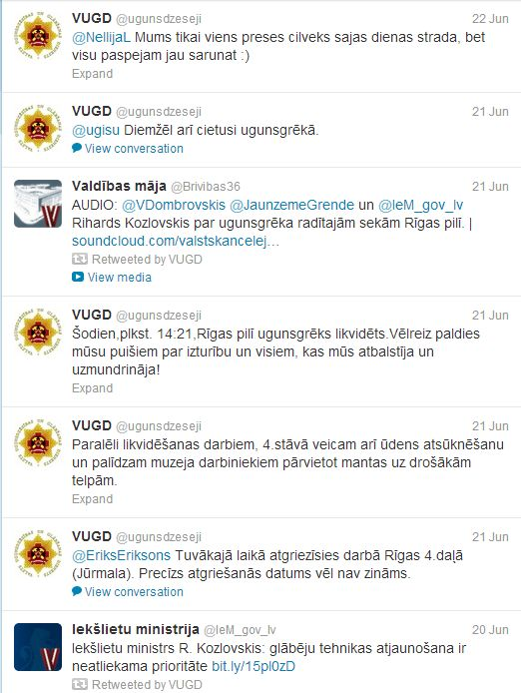
Krīzes komunikācijas piemērs sociālajos tīklos Valsts Ugunsdzēsības glābšanas dienesta Twitter par ugunsgrēku Rīgas pilī

Slide 17
Pašvaldībām tipiskas krīzes
Dabas stihiju krīzes:
  Plūdi, zibens spērieni, vētra, ugunsgrēki
Katastrofas - nelaimes gadījumi gaisā, ūdenī, uz zemes vai eksplozijas, ķīmisku vielu noplūdes
Darbinieku krīzes (deputāti, grāmatveži, finansisti utml.)
Infrastruktūras krīzes – ceļi, bērnu laukumi,
Sociālie jautājumi
Notes:
Piemēram, iebrūk iela, kuram uzņemties atbildību – pašvaldībai vai kadam uzņemumam?
Nogāž pašvaldības vadītāju, darbinieku streiks
Krīzes:
- Ēdināšana skolās, ēdiena kvalitāte
- Bāriņtiesa - bērnu izņemšanas no ģimenes (pašvaldība nedrīkst atklāt ne personas, ne iemeslus)
- Būvobjekti - kuros parasti iesaistītas daudz puses - būvnieki, uzraugi, skar lielas finanses, kredītus
- Iepirkumi, to pārsūdzēšana; procesu kavēšana, kas vēlāk ietekmē pilnīgi visu - aizkavējas būvniecība, piegāde, utt. nevar iecerēto realizēt noteiktā termiņā, reizēm pat budžeta gadā, darbi jāpārliek gan naudas dēļ, gan laikapstākļu, vai citu objektīvu apstākļu dēļ, rezultātā rodas jaunas krīzes, piemēram, skola/bērnudārs nav nodoti ekspluatācijā un bērni nevar uzsākt savas gaitas.
- infrastruktūras sakārtošana - te arī problēmas ar būvniekiem un to apakšuzņēmējiem, bieži uzrodas arī cilvēki, kuri noteikti zina kā labāk darīt, un, ja lieta nopietnāka, tad atkal tiek kavēta izbūve, remonti, utt.
- Grūti paredzamās krīzes, ko izraisa politiskie spēki viens pret otru, ne vienmēr patiesības, bet tik un tā melnais PR ar ko jātiek galā.
- Cilvēkfaktori - piemēram, iedzīvotājiem tiek prasīta nauda par kādu pakalpojumu, kas jānodrošina pašvaldībai (naudas izkrāpšana no sociāli neaizsargātajiem).
- Traumas, nāves gadījumi, noziegumi kādos pašvaldības organizētos pasākumos - kultūras, sporta.
politiķu savstarpējie strīdi (atšķirīgie viedokļi par kādu jautājumu vai arī speciāla pozīcijas deputātu "gremdēšana", šūmējot sabiedrību ar mērķi nevis risināt situāciju, bet iegūt varu); kāda pretrunīga lēmuma pieņemšana domē; iedzīvotāju sūdzība, ko saņem masu mediji, var izvērsties par krīzi; kādas amatpersonas sastrādātas muļķības, kas izraisa skandālu medijos.

Slide 18
Krīzes komunikācijas komanda
Kurš ir vadītājs? Konkrēts amats
Kas vēl sastāvā? Konkrēti amati
Kādas atbildības un kompetences? Noteiktas funkcijas
Kurš būs runas persona?
Visai komandai tālruņa numuri, e-pasta adreses un līdzcilvēka telefona numurs

Slide 19
Izaicinājums pašvaldību PR
Veidot krīzes komunikācijas plānu un to realizēt, ja ir viens cilvēks
Ja viņu uztver kā preses sekretāru, neaicinot pie vadības galda (politiskajām diskusijām, vadības plānošanu, koalīcijas sēdēs)
Kā panākt, ka viņā ieklausās un uzticās?

Slide 20
Iekšējās komunikācijas process
Kurš un kam dod signālu par krīzi?
Kas notiek tālāk?
Kāds ir iekšējās komunikācijas process, lai visi zinātu, kas kuram darāms?
Kā darbinieki uzzina, kas notiek?
Svarīgs iekšējās komunikācijas procesa apraksts, kas var būt apvienots ar laika rāmi!

Slide 21
Ietekmes pušu identificēšana krīzes plānam
Ietekmes puses ir grupas vai cilvēki, kas tiešā mērā ir svarīgas vai ietekmē organizācijas darbību un pastāvēšanu.
Grupas, kas noteiktās krīzes situācijās būs visvairāk ietekmēti.
Darbinieki un personāls
Glābšanas dienesti
Sadarbības partneri
Mediji
Darbinieku tuvinieki
Kaimiņi

Slide 22
Būtiski pašvaldībai
Pašvaldībai krīzes situācijās bieži vien ir "sasietas rokas", jo parasti tas skar sensitīvu informāciju, ko nedrīkst izpaust, tāpēc rodas situācijas, kad Tevi sit, bet nekādi nevari sist pretī un vienīgais, ko šādās situācijās var darīt - iesaistīt trešās puses, ekspertus, ekspertīzes, lai sniedz savus viedokļus un atzinumus

Slide 23
Darbinieki
Bieži vien galvenais uzdevums – kādas tad būs krīzes sekas
Kas notiks ar darbiniekiem (par šo iestāsies arī sabiedrība)
  Vai krīzes situācijā strādājam uz darbinieku komunikāciju
  Vai ir cietušie darbinieku vidū – emocionāli vai fiziski?
  Kādas būs rūpes par cietušajiem darbiniekiem – materiālais, psiholoģiskais atbalsts
Visbiežāk šis ir vājākais posms krīzes situācijās, jo visi koncentrējas uz ārējo komunikāciju

Slide 24
Komunikācijas kanāli
Telefons
E-pasts
Mājas lapa
Radio
TV
Būtiski, vai ir kontaktālruņi, vai atjaunoti kontaktu saraksti!
Saskaņota komunikācija visām iesaistītajām pusēm!

Slide 25
Ventspils naftas ugunsgrēka piemērs
https://www.youtube.com/watch?v=MIvED8PzCMI

Slide 26
Vēstījumi
Plānā jābūt fiksētiem galvenajiem vēstījumiem
Katrai auditorijai/ ietekmes pusei pielāgots savs
Te izpaužas jūsu atbildības līmenis un reakcija uz situāciju
Ja esat kļūdījušies, atvainojieties
Izmantojiet pētījumu iespējas, lai zinātu, kā reaģēt
Meklējiet trešās puses, kas varētu runāt jums par labu
Uztveriet medijus kā ziņnešus, nevis kā ienaidniekus
Uzmaniet internetu tāpat kā citus medijus

Slide 27
QA jeb jautājumi un atbildes
Ko mums jautās krīzes situācijā?
Ko mēs atbildēsim?
Var izspēlēt mediju treniņos

Slide 28
Ja ir upuri
No policijas un VUGD nekad neizies upuru vārdus, identificējot konkrētas lietas
Te ir problēma – mobilie reportieri
Piemēram, lietas, kas notiek uzņēmuma teritorijā, var neizskanēt uz āru – vienmēr var prasīt padomu glābšanas dienestiem
Var vienoties par labāko darbības principu, izlemjot, kura informācija ir jāpublisko, kura nē
Pavaicāt, vai var izpaust info vai nē
Notes:
Piemērs par sapolsīto sētnieci vai spridzekļiem lielveikalos

Slide 29
Resursi
Kas būs nepieciešami krīzes risināšanai:
  Cilvēkresursi
  Tehniskie resursi (ūdens, segas, papīrs)
  Kontakti
  Papildu nodrošinājums

Slide 30
Ko darīt, ja ir krīze?
  Pirmkārt drošība – cilvēki, darbinieki
  Savlaicīga reakcija - labāk aicināt palīdzību laicīgi
  Sadalīt prioritātes un deleģēt darbus
Nāciet klajā ar paziņojumu pirmie, ātri un precīzi (uzbrūkošas, nevis aizsardzības pozīcijas)
Parādiet, ka jums nav vienalga, demonstrējiet rūpes, līdzjūtību
Soliet darbību
Uzņemieties atbildību (ne obligāti – vainu)
Stāstiet, ko darāt, lai atrisinātu situāciju

Slide 31
Ko maina krīze digitālajā sabiedrībā?
https://www.youtube.com/watch?v=VQGEPEaEWtg

Slide 32
Var vecināt sadarbību
Palīdzēt atrast lieciniekus
Informēt

Slide 33
«Jebkurš kaujas plāns kļūst bezjēdzīgs tad, kad sākas kauja. Bet es neiedrīkstu ieiet kaujā, ja man nav plāna»
Notes:
9.45

Slide 34
Krīzes fāzes
Pirms krīzes fāze
  brīdinājuma posms, reizēm grūti identificējams, tādēļ dažreiz grūti pamanīt brīdinājuma signālus.
  Šajā posmā iespējams vēl kaut ko darīt, lai novērstu krīzi.
  Ja nekas netiek darīts – būs krīze!

Slide 35
Krīzes fāzes
Akūtas krīzes fāze:
  nav iespējams izvairīties no krīzes, to nevar arī novērst
  var ietekmēt krīzes seku smagumu – cik smagas sekas būs pēc šīs krīzes
  galvenās problēmas – strauja krīzes attīstība un intensitāte.
  šī krīzes fāze ir tā, ko parasti cilvēki atceras pat pēc ilgāka laika.

Slide 36
Krīzes fāzes
Hroniskas krīzes fāze – atkopšanās un analīzes posms, kurā redzams, vai krīzes vadība bijusi veiksmīga, vai nē. Ja krīzes vadība bijusi neveiksmīga, šis posms var ieilgt.

Slide 37
Krīzes fāzes
Krīzes atrisinājuma fāze – posms, kurā organizācija atjauno savu labo reputāciju, attiecības ar iesaistītajām pusēm un arī zaudētās pozīcijas.

Slide 38
Ko var mācīties no citu krīzēm?
Krīzes ir dažādas, katrai ir sava šķautne un mācība
Mēs varam mācīties no citu krīzēm, analizējot tās:
  Kas notika?
  Kāpēc tas ieguva tieši tādu publicitāti?
  Kā vadība tika galā?
  Kas viņu rīcībā, atbildē šķita labs/ slikts?

Slide 39
SWEDBANK BAUMU KRĪZE
2011.g.decembris

Slide 40
Kas īsti notika 2011.g.novembrī/ decembrī?
Decembra otrās nedēļas nogalē tiek izplatītas nepamatotas baumas par Swedbank stabilitāti.
Baumās nav ne konkrēta fakta, ne atsauces uz autoru, cirkulē ļoti dažādi nepamatoti apgalvojumi.

Slide 41
Kas īsti notika 2011.g.novembrī/ decembrī?
Kā vēlāk atzīst amatpersonas, tas ir uzbrukums ne tikai tirgus līderim, bet vēlme sašūpot valsts drošību.

Slide 42
Kas īsti notika 2011.g.novembrī/ decembrī?
Caur soc.medijiem, sms, telefona zvaniem satraukums ātri pieņemas spēkā un svētdienas vakarā dažu stundu laikā cilvēku aktivitāte bankomātiem pieaug 6-7 reizes.
Lai arī skaidras naudas apjomi bankai pietiekami, bankomātu uzpildīšana netiek līdzi aktivitātei.

Slide 43
Kas īsti notika 2011.g.novembrī/ decembrī?
Banka aktīvi komunicē, nodrošinot skaidrojumus par stabilitāti un aktuālo informāciju par bankomātu uzpildi.
(svētdienas vakarā bankas kanālos (www, internetbanka u.c.) aktuālā situācija ar ATM uzpildi)
Paralēli bankai aktīvu atbalstošo komunikāciju veic bankas uzraugošā institūcija FKTK.

Slide 44
Kas īsti notika 2011.g.novembrī/ decembrī?
Pirmdienas rītā filiāles tiek atvērtas agrāk nekā parasti.
Aktivitāte vēl ~2-3 reizes lielāka nekā parastās darba dienās
Uz otrdienas pusdienlaiku situācija jau normālās sliedēs.
Dažas dienas vēlāk jau nauda sāk atgriezties.

Slide 45
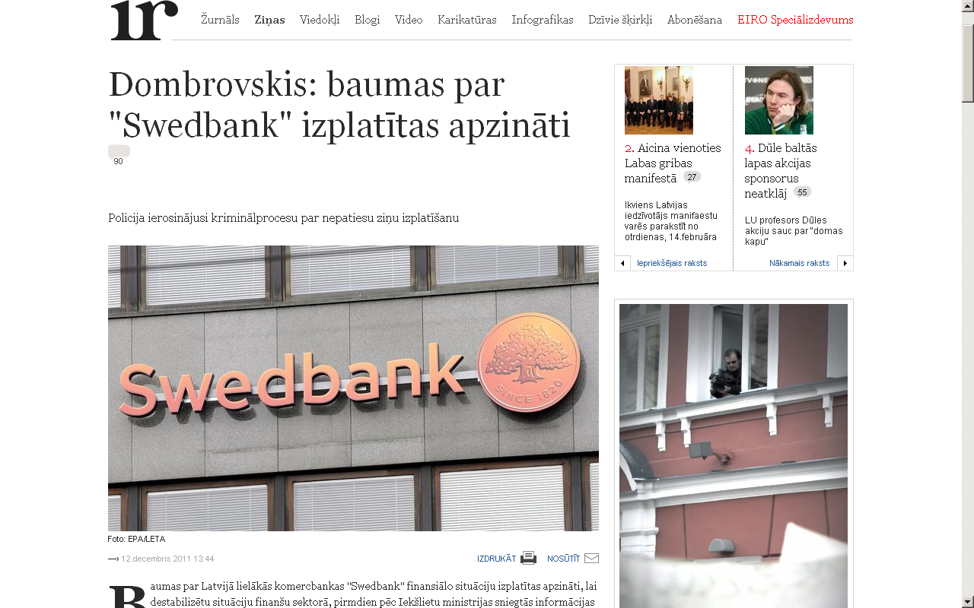

Slide 46
Komunikācijas izaicinājumi
Kā noliegt absurdas lietas?
Kā noliegt absurdas lietas situācijā, kad nav uzticamu “vēstnešu?
Kā noliegt absurdas lietas situācijā, kad nav uzticamu “vēstnešu” un pirms trim nedēļām kāds to jau ir darījis un tā izrādījusies nepatiesība?

Slide 47
Rezultāti: reputācijas parametri dažu mēnešu laikā būtiski pieauga
Secinājumi:
Īstermiņa –
- aktīvāka sadarbība ar valsts sektoru
- lielāka darbinieku informēšana: darbinieki kā “vēstneši”
Ilgtermiņa –
- Finanšu izglītošana

